Slide 1
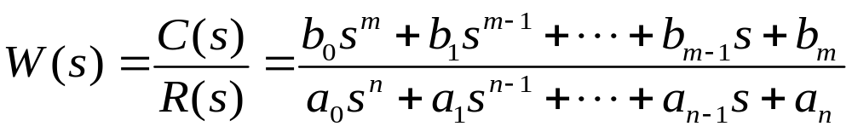
自动控制原理 江西理工大学
回顾
1.什么是数学模型
是指系统物理量（或变量）之间动态关系的数学表达式。
2.微分方程的编写
3.非线性数学模型线性化
4.传递函数的定义，结构
Notes:
不同的物理系统，其结构差别很大。但若从系统的数学模型来看，一般可将自动控制系统的数学模型看作由若干个典型环节所组成。研究和掌握这些典型环节的特性将有助于对系统性能的了解。

Slide 2
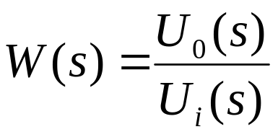
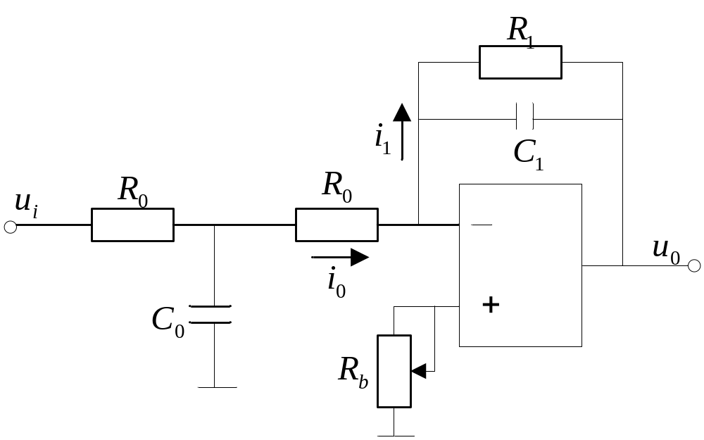
自动控制原理 江西理工大学
【思考题】
求电路的传递函数
Automatic Control Principle

Slide 3

自动控制原理 江西理工大学
2.3典型环节的传递函数及2.4系统动态结构图
本节课学习重点
掌握典型环节的传递函数及阶跃响应
掌握系统动态结构图绘制
Notes:
不同的物理系统，其结构差别很大。但若从系统的数学模型来看，一般可将自动控制系统的数学模型看作由若干个典型环节所组成。研究和掌握这些典型环节的特性将有助于对系统性能的了解。

Slide 4

自动控制原理 江西理工大学
1. 典型环节的传递函数及暂态特性
比例环节
积分环节
微分环节
惯性环节
振荡环节
时滞环节
Automatic Control Principle
Notes:
控制系统中有哪些典型环节，它对阶跃响应的曲线是什么样。实际系统中比例环节很多，这是用一个有源元件搭建的控制系统。学过模拟电子知道，这是一个运算放大器，负端输入极性相反

Slide 5
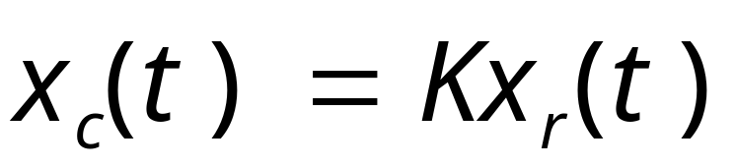

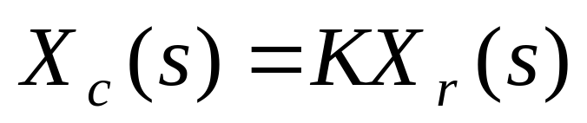
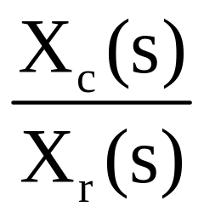
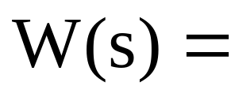
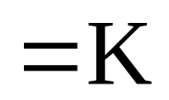
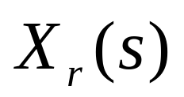
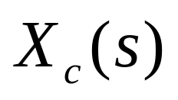

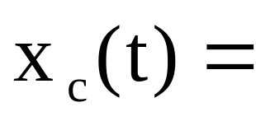
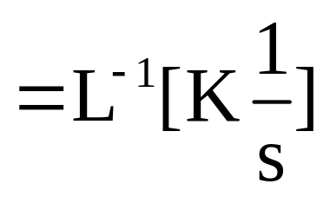
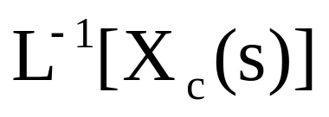
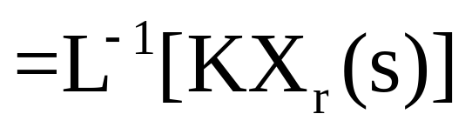
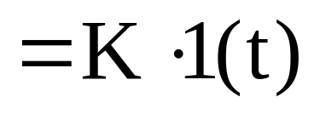
自动控制原理 江西理工大学
(1)比例环节
单位阶跃响应曲线：
动态微分方程：
x_{r}(t)
x_{c}(t)
拉氏变换：
K
x_{c}(t)
1
x_{r}(t)
传递函数：
0
t
比例环节框图：
特点：输出量按一定比例复现输入量，无滞后、失真现象。调节作用及时。
单位阶跃响应：
Notes:
控制系统中有哪些典型环节，它对阶跃响应的曲线是什么样。实际系统中比例环节很多，这是用一个有源元件搭建的控制系统。学过模拟电子知道，这是一个运算放大器，负端输入极性相反

Slide 6
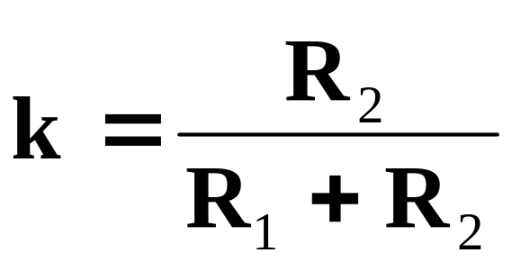
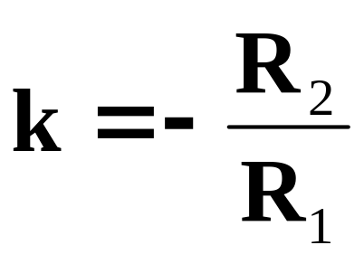
自动控制原理 江西理工大学
比例环节实例
(a)
运算放大器
(b)
线性电位器
R₂
+
u_{r}
R₁
R₁
∞
u_{c}
u_{r}(t)
+
-
R₂
+
u_{c}(t)
+
-
-

Slide 7
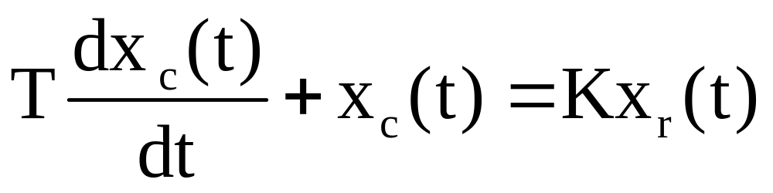
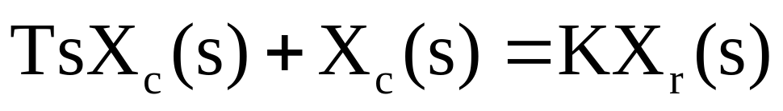
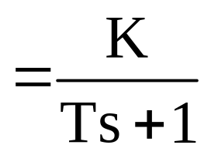
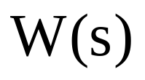
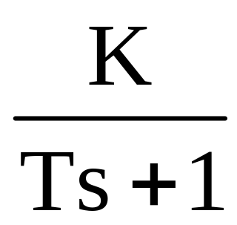
自动控制原理 江西理工大学
（2） 惯性环节
时间常数
比例系数
动态微分方程
拉氏变换
传递函数
惯性环节框图

Slide 8
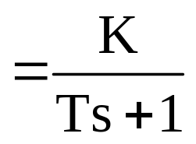

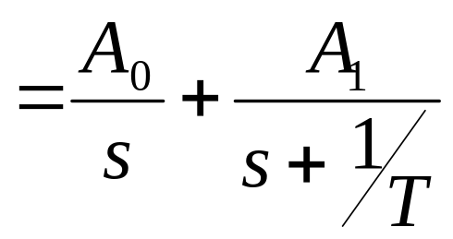
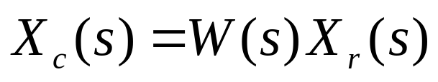
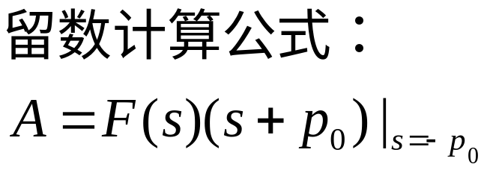
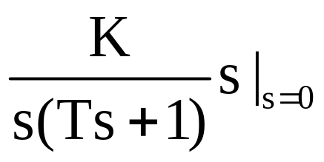
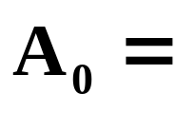

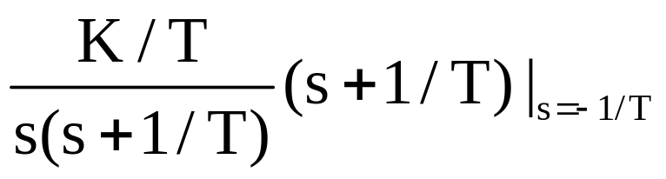
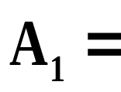

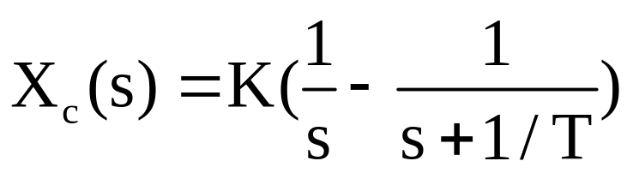
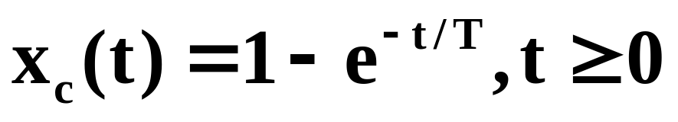
自动控制原理 江西理工大学
单位阶跃响应曲线：
当K=1时求拉氏反变换得

Slide 9
自动控制原理 江西理工大学
c(t)
r(t)
1.0
0.865
0.95
0.982
0.632
c(t)
0
t
T
2T
3T
4T
结论：当输入量作阶跃变化时，输出量要经过一定的时间（3T~4T）才能到达相应的平衡状态，输出量的变化规律可以用指数曲线来表达。
特点：含有一个独立的储能元件，对突变的输入，输出不能立即复现，存在时间的延迟，输出无振动。

Slide 10
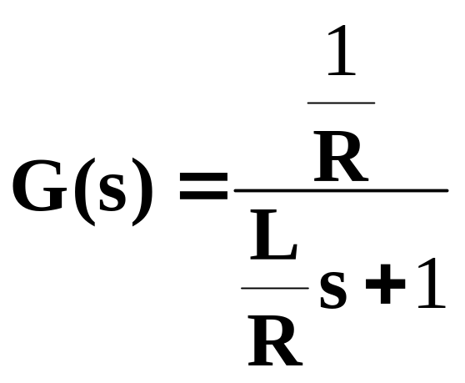
自动控制原理 江西理工大学
惯性环节实例
(a)
运算放大器
(b)
RL电路
R₂
R
+
u_{r}
R₁
C
-
∞
u_{c}
+
u(t)
L
I_{L}(t)
+
-
R₂/R₁
G(s) = –
R₂Cs+1

Slide 11
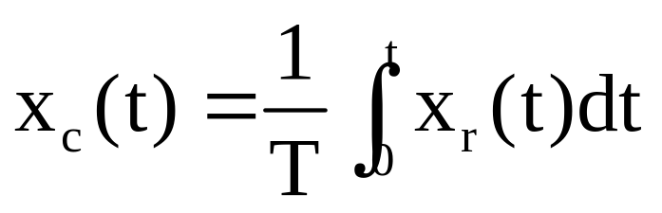
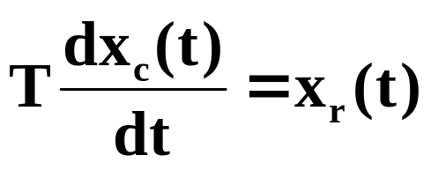
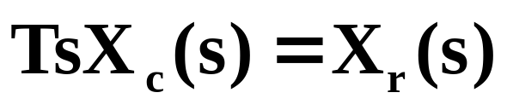
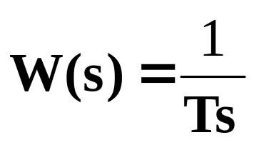
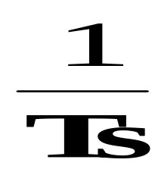
自动控制原理 江西理工大学
（3） 积分环节
输出量是输入量的积分
动态微分方程
拉氏变换
传递函数
积分环节框图
Notes:
输出是输入的积分

Slide 12
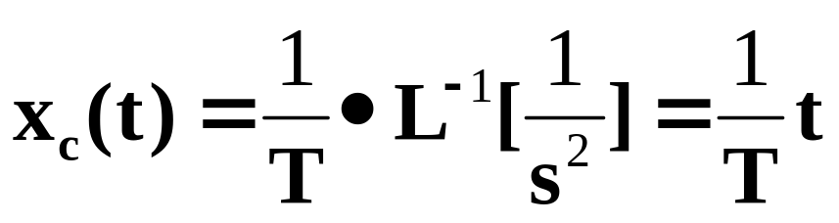
自动控制原理 江西理工大学
(3) 积分环节
r(t)
单位阶跃响应：
1
t
0
τ
特点：
c(t)
当输入突然除去，积分停止，输出维持不变。
调节作用不及时，具有明显的滞后作用；
但能消除余差。
1
t
0
T
τ
！改善系统的稳态性能
Notes:
特点：调节作用不及时，滞后于偏差的变化，但能消除余差。
有记忆性
输入量是输出量的积分；
当输入阶跃函数时，该环节的输出随时间直线增长，增长速度由1/T决定。当输入突然除去，积分停止，输出维持不变，故有记忆功能。

Slide 13
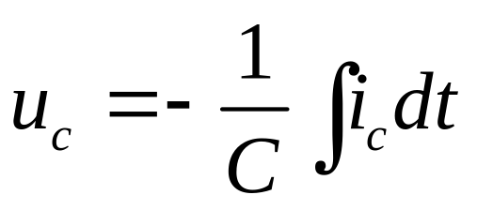

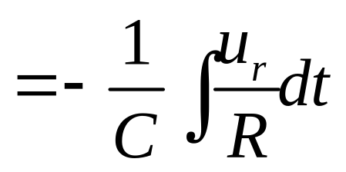
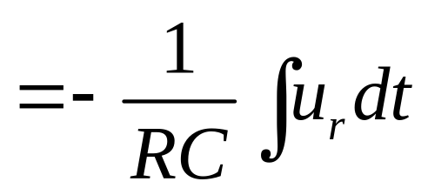
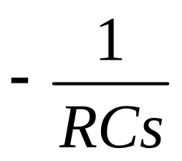
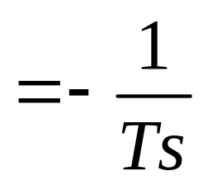
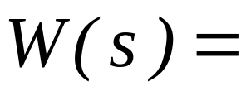
自动控制原理 江西理工大学
积分环节实例
运算放大器
C
u_{r}
R
∞
u_{c}
-
+
+
Notes:
自动控制系统中的积分调节器

Slide 14
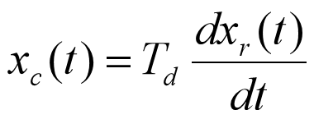
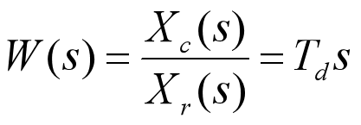
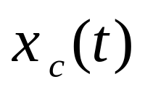
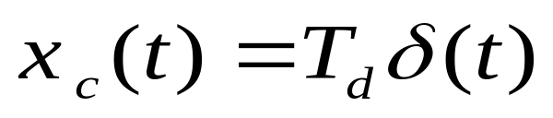
自动控制原理 江西理工大学
（4）微分环节
输出量是输入量的微分
动态微分方程
传递函数
单位阶跃响应
Td
r(t)
1
单位阶跃响应曲线
0
t
理想微分环节
由于阶跃信号在时刻t = 0有一跃变，其它时刻均不变化，所以微分环节对阶跃输入的响应只在t = 0时刻产生一个响应脉冲。

Slide 15
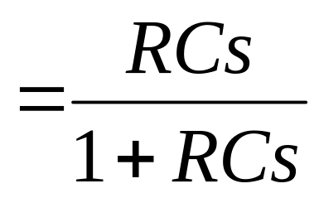






自动控制原理 江西理工大学
（4） 微分环节
C
运算放大器构成的微分环节
+
+
R
u_{r}
R
u_{c}
u_{r}
-
u_{c}
-
∞
Δ
-
C
+
+
G(s) =RC s
r(t)
c(t)
r(t)
1
实用微分环节
c(t)
0
t
Notes:
理想的微分环节在物理系统中很少独立存在，常见的为带有惯性环节的微分特性。
由于微分环节的输出只能反映输入信号的变化率，不能反映输入量本身的大小，故常采用比例微分环节。

Slide 16
自动控制原理 江西理工大学
（4） 微分环节
C
u_{r}
I_{c}
R
I(s)
传递函数：
G(s)=
=K(Ts+1)
比例微分环节
R(s)
采用RC电路的比例微分环节
由于微分环节的输出只能反映输入信号的变化率，不能反映输入量本身的大小，故常采用比例微分环节。

Slide 17





自动控制原理 江西理工大学
（5）振荡环节
振荡环节框图：
当输入量为阶跃函数时，输出量的拉氏变换为：
当 时，因式分解得

Slide 18


自动控制原理 江西理工大学
c(t)
（5）振荡环节
1
振荡环节的单位阶跃响应
t
0
响应曲线是按指数衰减振荡的，故称振荡环节。
对于二阶振荡环节，当参数取不同值的时候，它的曲线可能是振荡的，也可能单调的，振幅有大有小。

Slide 19




自动控制原理 江西理工大学
（6）时滞环节
延时环节是输出滞后输入时间 但不失真地反映输入的环节，又称为时滞环节。
x_{r}(t)
写成一般形式 :
1
零初始条件下，拉氏变换为
t
0
x_{c}(t)
传递函数为
1
τ
t
0
Notes:
扎钢机的反馈

Slide 20

自动控制原理 江西理工大学
（6） 时滞环节
对于时滞时间很小的时滞环节，常把它展开成泰勒级数，并略去高次项，得：
时滞环节在一定条件下可近似为惯性环节。
Notes:
惯性环节从输入开始时刻起就已有输出，仅由于惯性，输出要滞后一段时间才接近所要求的输出值。
等于延迟环节从输入开始之初，在0-τ时间内没有输出，但t=τ之后，输出完全输入。

Slide 21
自动控制原理 江西理工大学
思考题
延迟环节与惯性环节的区别？
惯性环节从输入开始时刻起就已有输出，仅由于惯性，输出要滞后一段时间才接近所要求的输出值。
等于延迟环节从输入开始之初，在0-τ时间内没有输出，但t=τ之后，输出完全输入。
Notes:
惯性环节从输入开始时刻起就已有输出，仅由于惯性，输出要滞后一段时间才接近所要求的输出值。
等于延迟环节从输入开始之初，在0-τ时间内没有输出，但t=τ之后，输出完全输入。

Slide 22
自动控制原理 江西理工大学
2.4 系统动态结构图
什么是控制系统的动态结构图
将系统中所有环节用方框图表示，图中标明其传递函数，并且按照在系统中各环节之间的联系将各方框图连接起来，描述系统各元件之间的信号传递关系的一种图形化表示。
是一种图形化的数学模型。
N(s)
R(s)
E(s)
+
C(s)
+
G₁(s)
G₂(s)
﹣
+
H(s)
Notes:
意义：方便化简
动态结构图是系统数学模型的另一种形式，它表示出系统中各变量之间的数学关系及信号的传递过程。

Slide 23



自动控制原理 江西理工大学
一、系统结构图的组成
由信号线、传递方框、综合点和引出点。
1.信号线
带有箭头的直线，箭头表示信号的传递方向，直线旁标记信号的时间函数或象函数。
2.单元方框图
W(s)
方框的两侧为输入信号线和输出信号线，方框内写入该输入、输出之间的传递函数W(s)。
Automatic Control Principle
Notes:
数学模型的另一种形式。
系统的动态结构图由若干基本符号构成。构成动态结构图的基本符号有四种，即信号线、方框、综合点和引出点。

Slide 24



4.分支点/引出点
自动控制原理 江西理工大学
一、系统结构图的组成
省略时表示＋
3.相加点/比较点/综合点
＋
表示几个信号相加、减，叉圈符号的输出量即为诸信号的代数和，负信号需在信号线的箭头附近标以负号。
表示同一信号传输到几个地方。
同一信号线上引出的信号，其性质、大小完全一样

Slide 25
自动控制原理 江西理工大学
二、系统动态结构图的绘制步骤
(1)首先按照系统的结构和工作原理，分解出各环节并写出它的传递函数。
(2)绘出各环节的动态方框图，方框图中标明它的传递函数，并以箭头和字母符号表明其输入量和输出量。
(3)按照信号的传递方向把各方框图依次连接起来，就构成了系统结构图。

Slide 26






自动控制原理 江西理工大学
R₁
例1 绘出RC电路的结构图。
i₁ (t)
解：
C₁
u_{c}(t)
u_{r}(t)
U_{r}(s)
I₁(s)
(-)
U_{c}(s)
U_{r}(s)
I₁(s)
U_{c}(s)
(-)
I₁(s)
U_{c}(s)
Notes:
绘出网络对应的复频域图，可得：

Slide 27



















自动控制原理 江西理工大学
例2 绘出RLC电路的结构图。
a
b
c
解：
d
(-)
(-)
(-)
(-)

Slide 28












自动控制原理 江西理工大学
R₁
R₂
例3：绘出图示双RC网络的结构图。
i₁
i_{c}
i₂
解：
u_{i}
C₁
u
C₂
u_{o}
I₂(s)
U_{i}(s)
I₁(s)
(-)
I₁(s)
I_{C}(s)
I_{C}(s)
U(s)
U(s)
I₂(s)
(-)
(-)
U(s)
(b)
U_{o}(s)
(a)
(c)
(d)
I₂(s)
U_{o}(s)
U_{i}(s)
I₁(s)
U(s)
U_{o}(s)
(-)
(-)
I_{C}(s)
(-)
I₂(s)
(e)
(f)

Slide 29
自动控制原理 江西理工大学
例4 画出图所示电路的动态结构图。
R₁
U₁(s)
R₂
+
+
i₁
i₂
u_{r}
C₁
i₁-i₂
C₂
u_{c}
-
-
解：
I₁(s)
I₂(s)
U_{r}(s)
_
U₁(s)
U_{C}(s)
1
1
1
1
_
R₁
C₁S
_
R₂
C₂S
I₂(s)
U₁(s)
U_{C}(s)

Slide 30

自动控制原理 江西理工大学
思考题：绘出下图所示的系统动态结构图。

Slide 31
自动控制原理 江西理工大学
作业：
1.写出典型环节的传递函数，画出单位阶跃响应曲线
2.课件上例3

Slide 32

自动控制原理 江西理工大学
订正作业：
P14 1-6

